Slide 1
КОНКУРС:
«Великая Отечественная война в судьбе моей семьи»
«КАК НЕ ЛЮБИТЬ МНЕ ВАС,
МОИ РОДНЫЕ!...»
Работу выполнила:
Шипшелей Александра Владимировна,
30 лет
п. Кирпичный
Ханты-Мансийский район
2020 год

Slide 2
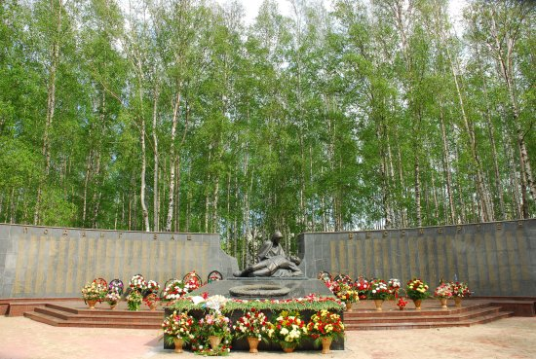

Slide 3
В 2020 году мы будет отмечать 75 лет
Победы нашего народа в самой жестокой, самой страшной войне ХХ века –
Победу в Великой Отечественной войне
1941-1945 г.г..
Эта война стала общим горем для всего населения нашей страны, так как она коснулась каждой семьи.
В том числе и моей…
В представленной работе я расскажу вам о своих родственниках – прадедушке Емельяне Андреевиче, бабушке Валентине и дедушке Александре Шашковых, жителей п. Горнофилинска, Цингалы, д. Семейки Ханты-Мансийского района, ветеранов войны, участников трудового фронта.

Slide 4
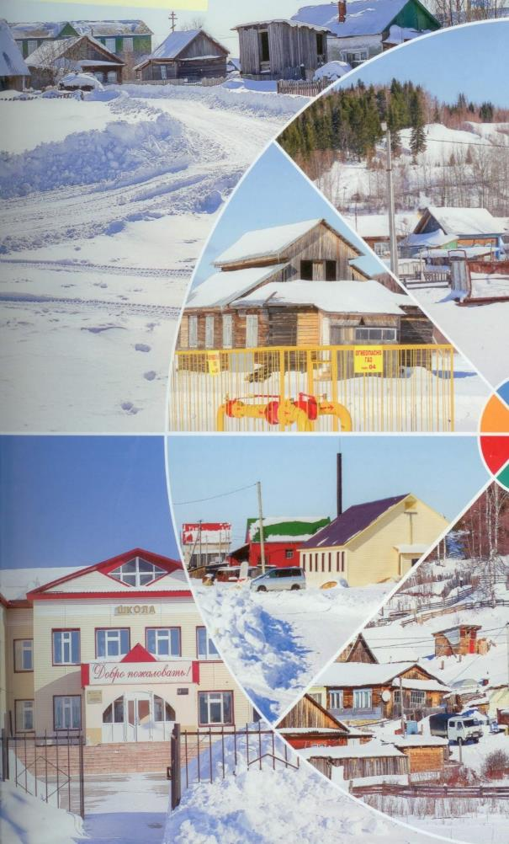
То, что случилось, не забудем, И до конца мы помнить будем Про подвиг тот в сороковых, Про тех, кого уж нет в живых.
И. Ващенко
22 июня 1941 г. – одна из судьбоносных дат в истории Отечества.
1418 дней и ночей полыхал пожар войны. Все четыре года тыл и фронт жили одним стремлением: как можно скорее разгромить врага. И ещё неизвестно, где было труднее – на полях сражений или на трудовом фронте!
Сражения выигрывали не только бойцы в окопах, но и их матери, жёны и дети в глубоком тылу, самоотверженным трудом приближавшие долгожданный День Победы.
Великая Отечественная война была многоликой. Для одних – кровь, поражения и победы, для других – упорный тяжёлый труд от темна до темна.

Slide 5
В О Й Н А! Какое страшное слово!
Перед глазами проплывают фрагменты из фронтовой кинохроники.
1941-1945 годы – кто в мире не знает этих дат! В мае этого года наша страна и весь мир будет отмечать великий праздник Победы. И пусть прошло уже более 75 лет
трагические события тех дней не подлежат забвению.
В наше время мы часто слышим выражение: «На алтарь победы было положено множество жизней». Кажется, мы знаем о войне немало: из книг, фильмов, рассказов учителей, но всё это как-то далеко от нас и представить всё то, что происходило в те страшные годы
в тылу и на фронте, очень трудно.
И только тогда, когда мы вспоминаем в кругу семьи своих близких, то, что им пришлось пережить в это страшное время, знакомимся с историей их жизни,
эти события становятся ближе, понятнее!
Их начинаешь принимать сердцем и переживать их так, как будто сам был участником Великой Отечественной войны 1941-1945гг.
22 июня 1941 года в нашем округе, который до 14 августа 1944 года входил в состав Омской области, о нападении Германии на Советский Союз услышали по радио в 14 часов по местному времени. Тогда же был объявлен Указ Президиума Верховного Совета СССР
«О мобилизации военнообязанных, родившихся с 1905 по 1918 годы включительно»
(те, кто родился в 1919 – 1922 годы, уже служили по призыву в армии или на флоте).
За время войны в армию военным комиссариатом округа было призвано шесть возрастных категорий призывников, родившихся в 1922-1927 годах, и направлено в РККА -17 890 человек, отправлено в трудовую армию - 5174 чел.

Slide 6
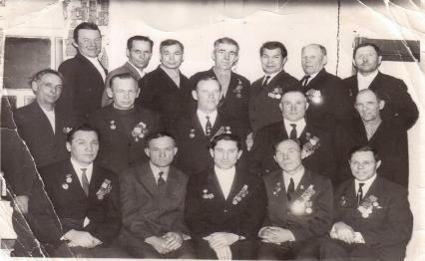
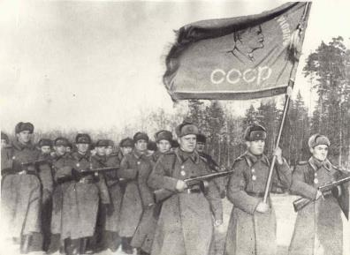
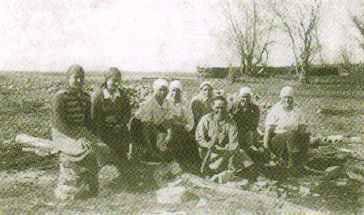
Мобилизационные ресурсы Югры были относительно небольшим: здесь в 1939 году проживало 93 274 человека. Много здоровых мужчин побили в Гражданскую войну
и во время восстания 1921 года.
Не обошли наш таёжный край массовые репрессии 1937 – 1938 годов: только расстрелянных безвинно около 900 человек. Высланное в 30 – е годы в округе крепкое крестьянство – кулаки – считалось «политически неблагонадёжным». В Красную Армию их не призывали и на учёт в военкоматы не ставили, эти ограничения снимут только после военных катастроф 1942 года. Но даже из таких незначительных ресурсов Югра отправила на фронт более 17 тысяч человек.
Война была продолжительной и условия Российского климата достаточно суровы, сибиряки были более приспособлены к зиме и её суровым испытаниям, что являлось неплохим преимуществом. Маршал Советского Союза Г.К. Жуков справедливо замечал: «Там, где действовали сибиряки, я всегда был уверен в том, что они с честью и боевой доблестью выполнят возложенную на них задачу».
Сибиряки были хорошими бойцами, обладающими, как и многие, любовью к своей Родине. Подтверждением этого служит тот факт, что в военный комиссариат округа сразу после правительственного сообщения о нападении врага стали прибывать люди, желающие немедленно отправиться на фронт.
Ветераны войны с. Цингалы. 1975 г.
Сибирская дивизия. 1941 г.
Трудовой фронт с. Цингалы. 1944 г.

Slide 7
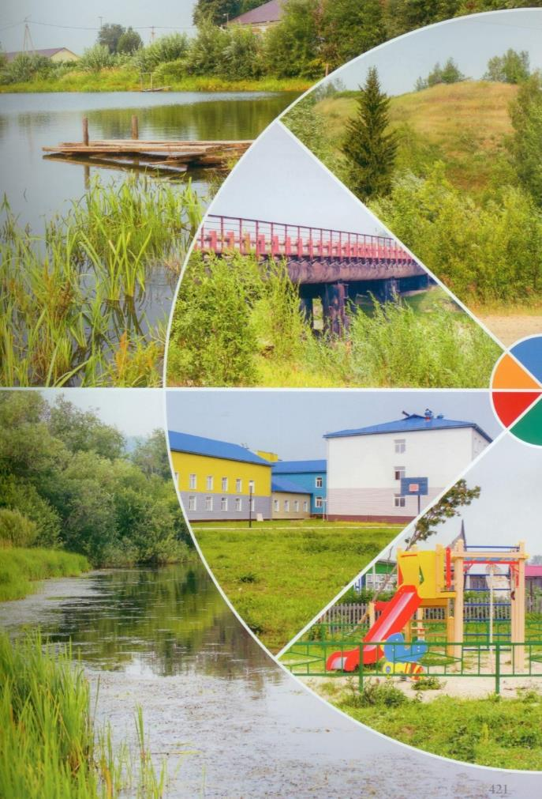
с. Цингалы
Ханты-Мансийского района
В этом селе, по сегодняшний день живут мои близкие люди со стороны моей мамы – Усачевой Веры Александровны.
В годы Великой Отечественной войны жители посёлка выращивали картофель, морковь, капусту; занимались рыбодобычей, заготовкой лесодревесины, которую перерабатывали на лесопилораме. Занимался этим трудовой фронт, те, кто не был призван в армию, кто обеспечивал Победу солдат в глубоком тылу.
На таких работах работала моя бабушка Валентина Павловна и три ее сестры, мой дедушка Александр Емельянович Шашков.
Прадедушка Шашков Емельян Андреевич был призван на войну в 1942 году.

Slide 8
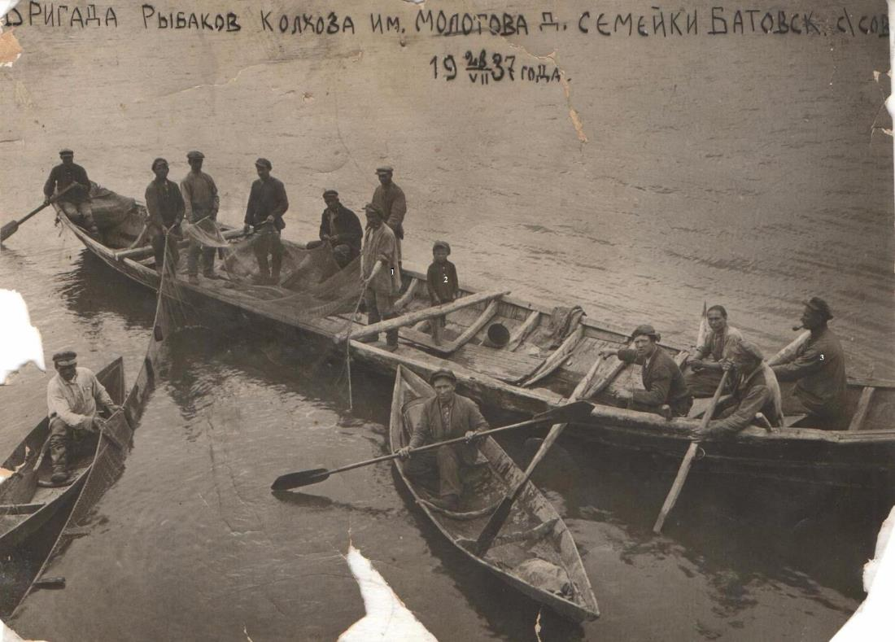
Шашков Емельян Андреевич
Единственная фотография моего прадедушки Шашкова Е.А.
Он стоит в центре лодки. Рядом с ним его сын, мой дед, Шашков Александр Емельянович

Slide 9
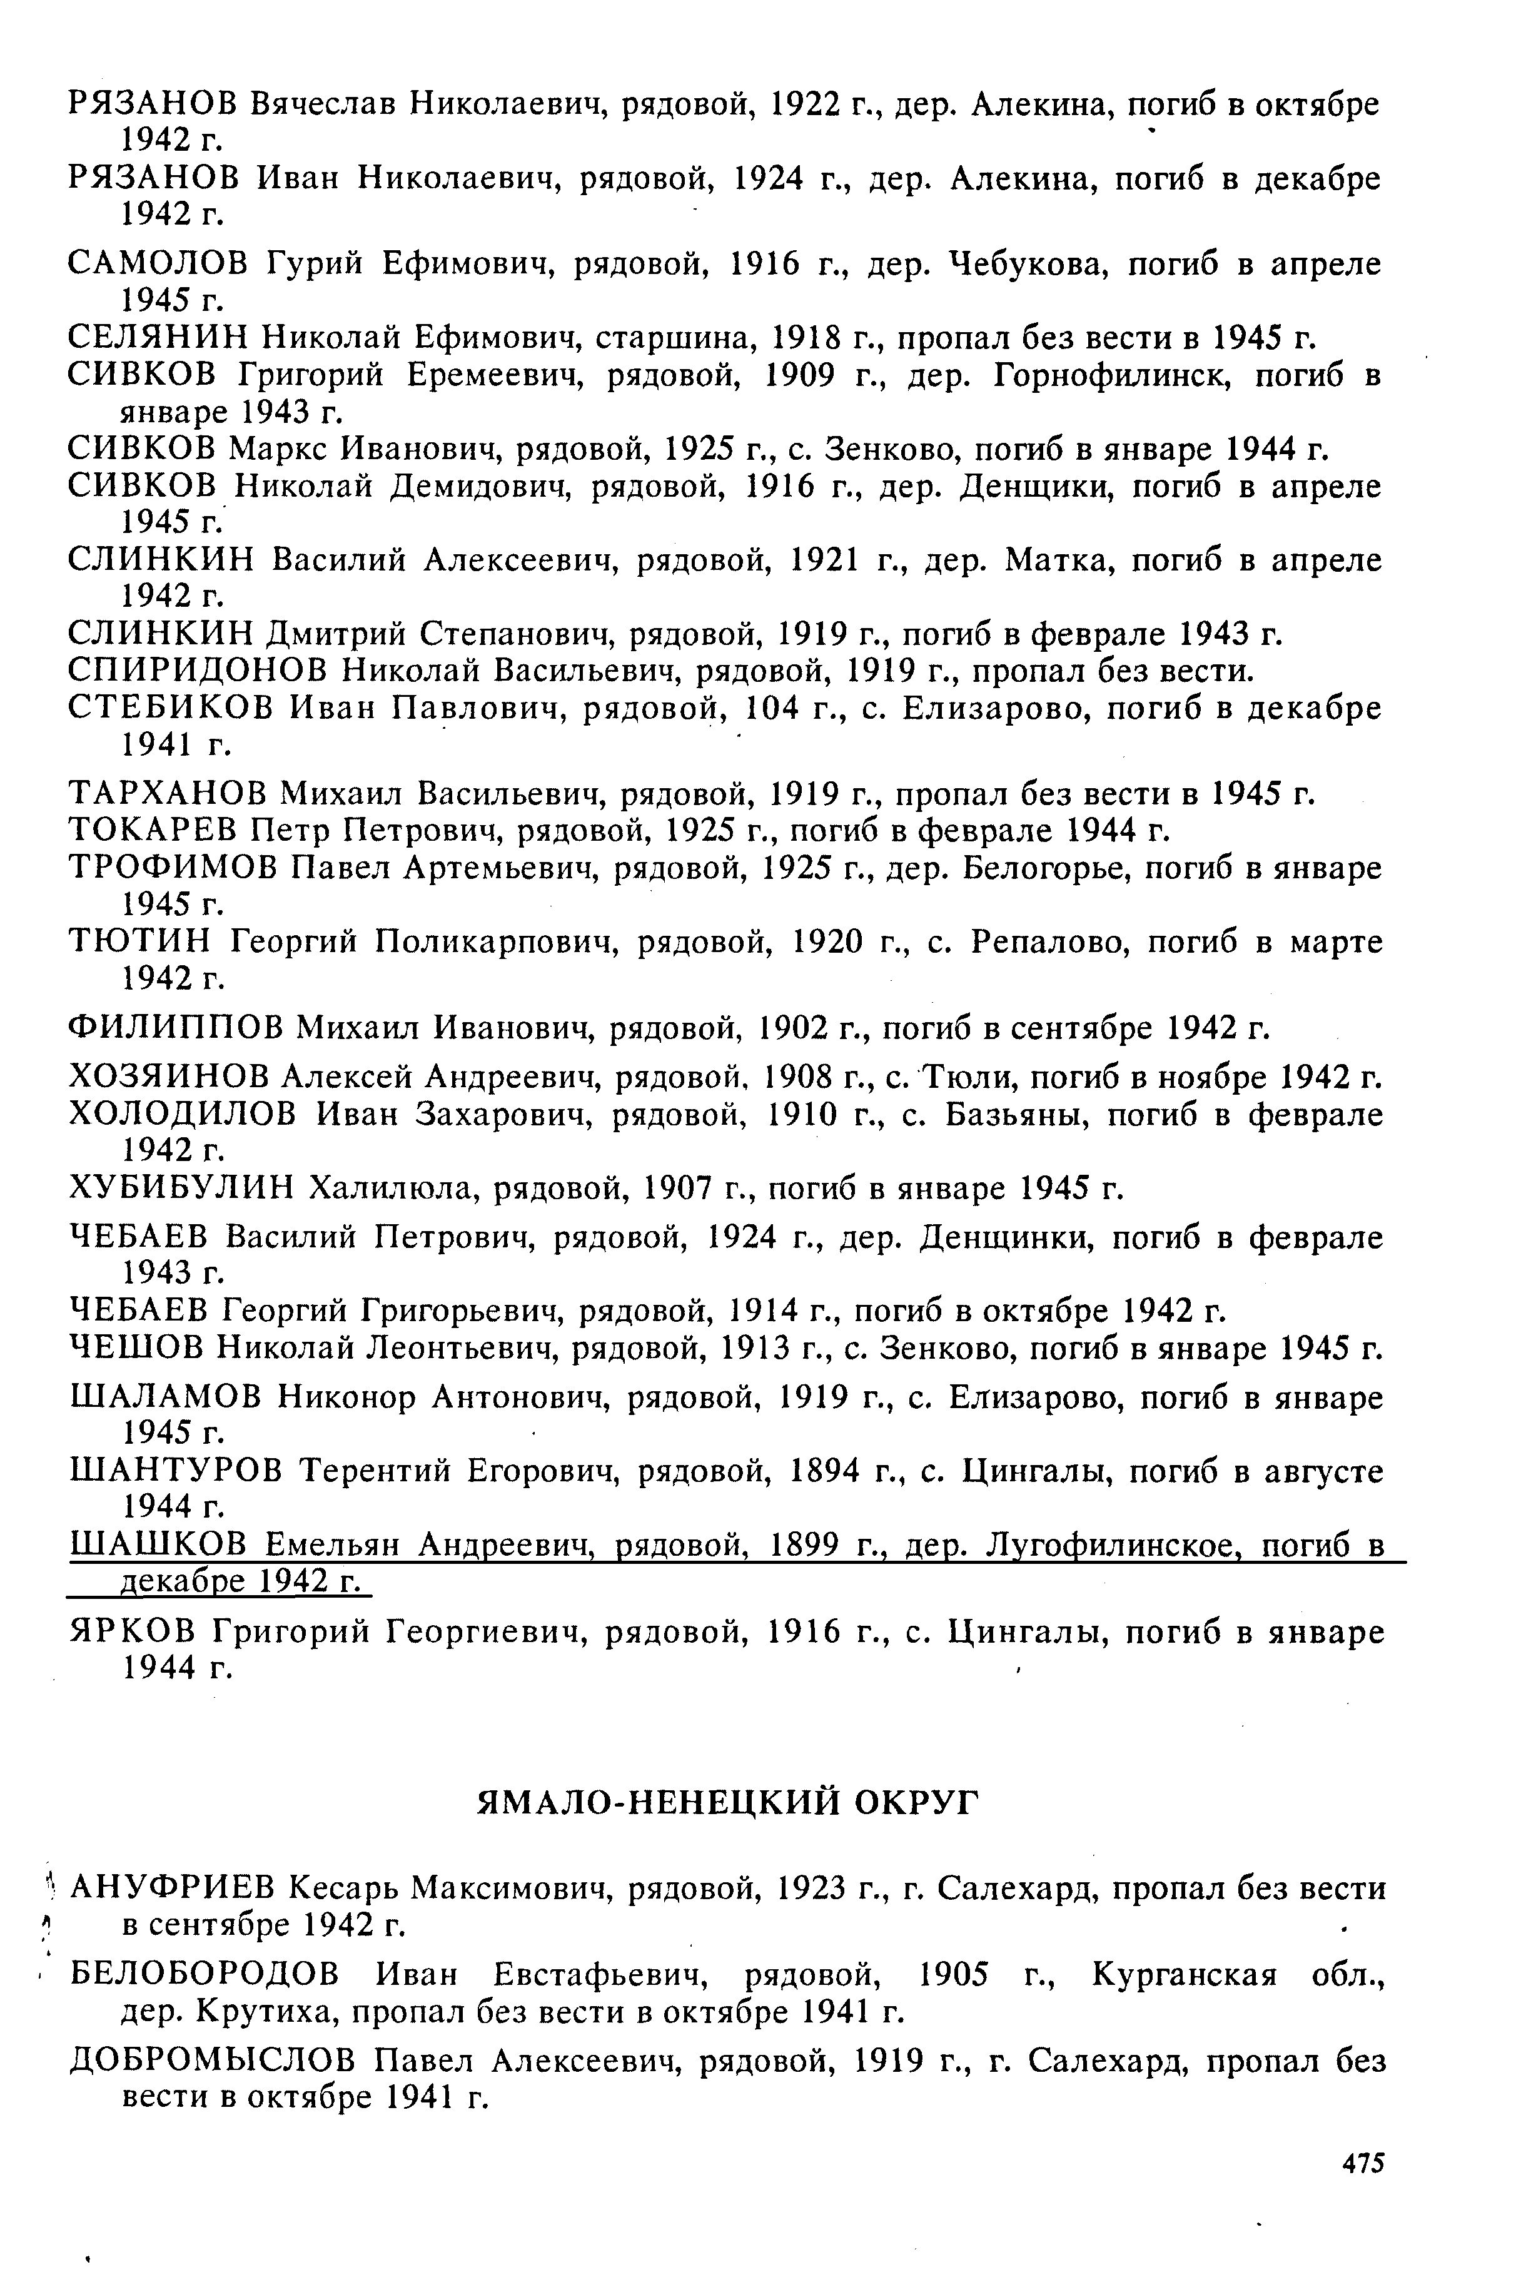
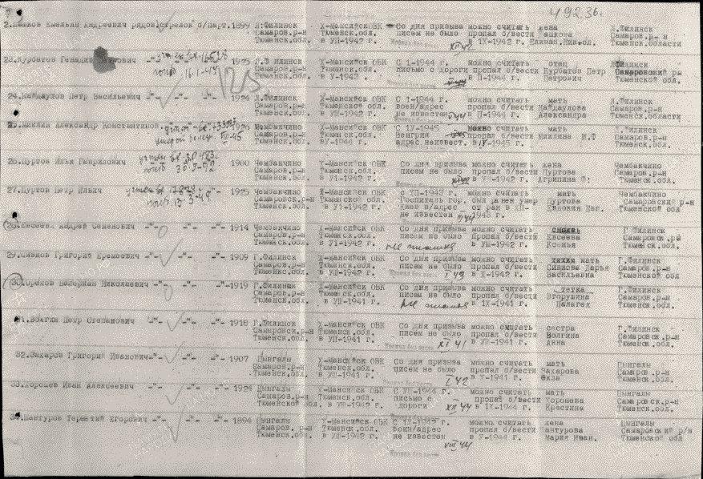
Шашков Емельян Андреевич (1899г.р.), это дедушка моей мамы. Мы долго искали о нём информацию и только в 2015 году нам пришли документы, рассказывающие о том,
что он погиб в декабре 1942 года.
Будучи тяжело раненым в сентябре 1942 г., он находился в госпитале под г. Калач. Этот госпиталь, вместе с ранеными солдатами, в декабре 1942 года, немецкие танки сравняли с землёй. Так погиб рядовой стрелок-снайпер Шашков Емельян Андреевич.
на фотографии –
Страница из книги памяти, где есть сведения
о Шашкове Елельяне Андреевиче
на фотографии – ЦАМО, номер описи – 977521, № дела - 654
Архивная справка Министерства Обороны России
«Список потерь, пропавших без вести 1942 г.»

Slide 10
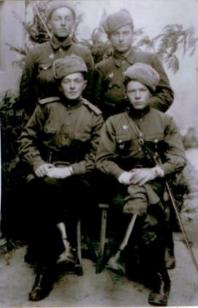
Бобов Алексей Федорович
Когда началась война, Бобову Алексею Фёдоровичу не было ещё и 17 лет. На фронт его не брали. Летом 1942 года он убежал в город, пришёл в военкомат и, прибавив себе год, записался добровольцем. В сентябре этого же года он стал солдатом 149 гвардейского миномётного полка и сразу же попал в самое пекло войны – на Сталинградскую битву.
Здесь, под Сталинградом, молоденький парнишка Бобов Алексей получил своё первое боевое крещение – лёгкое осколочное ранение. Сделав перевязку руки, снова встал в строй.
После Сталинграда участвовал в Орловско-Курской дуге, освобождал г. Калач, прошёл всю Украину, Белоруссию, Венгрию, Румынию, Болгарию и Австрию. За всю войну получил 29 ранений, но только два из них были тяжёлыми: одно в предплечье (1943 г.), а другое – ранение в грудь и бедро (1945),-сделало его инвалидом III группы.
Таким образом, фронтовой путь его начался 15 сентября 1942 года, а закончился 25 февраля 1946 года.
Бобов А.Ф. справа стоит (1926-1993г)

Slide 11
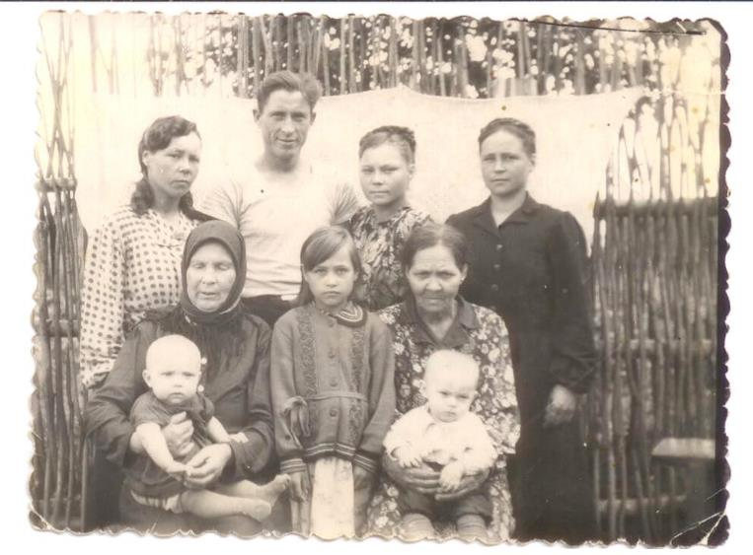
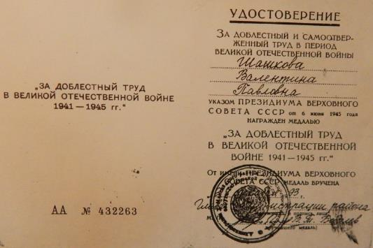
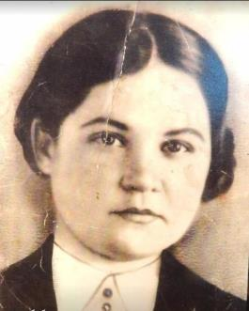
На трудовом фронте работали мои бабушки:
Бобова Апполинария Павловна
Чикирдина Раисса Павловна
Чикирдина Анфия Павловна
и моя родная бабушка - Шашкова Валентина Павловна (12.12.1927)
в центре фотографии – Бобов Алексей Фёдорович,
слева от него его жена – Бобова Апполинария Павловна,
Чикирдина Раиса Павловна и Чикирдина Анфия Павловна,
слева сидит его мама Лиза и маленькая дочь Зоя.
с. Цингалы. 1950 год.
На фотографии: Шашкова Валентина Павловна (12.12.1927)
с. Цингалы. 1947 год.

Slide 12
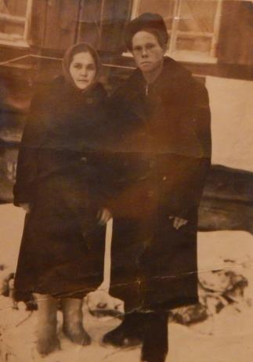
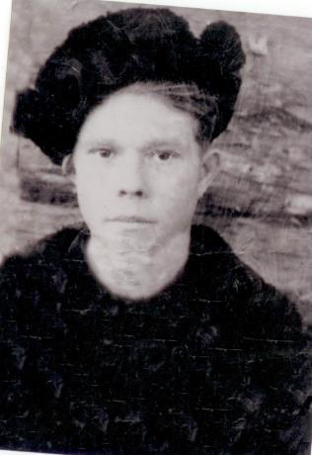
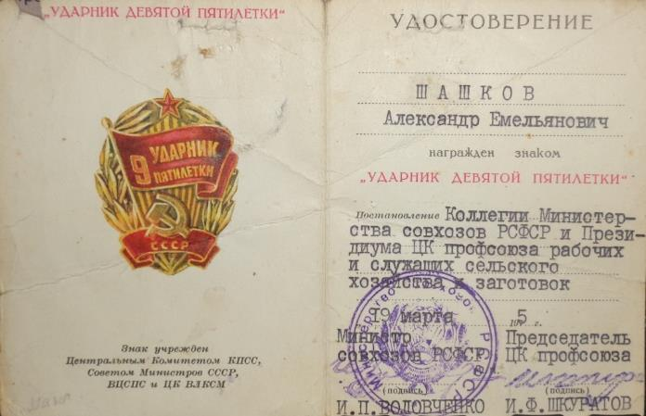
Шашков Александр Емельянович (20.03.1930 г.р.)
В 11 лет мой дед, Александр Шашков был назначен бригадиром
рыболовецкой бригады д. Лугофилинск.
Взрослые мужчины были на войне, а он знал свое дело, так как рос в большой
семье рыбака и с детства, как старший сын в семье, помогал своему отцу на
рыбаке. Дедушка Саша был самым молодым членом партии коммунистов.
В 18 лет его уже приняли в партию, а его портрет 10 лет находился на
Доске почета «Гордость Ханты-Мансийского района» возле районного исполкома
Ханты-Мансийского района. Он участник Трудового фронта.
Был награждён значком ВЦСПС по итогам работы 1971-1975 г. «Ударник 9 пятилетки».
На снимке:
Шашков Александр Емельянович (20.03.1930)
и Шашкова Валентина Павловна 12.12.1927))
На снимке:
Шашков Александр Емельянович (20.03.1930)

Slide 13
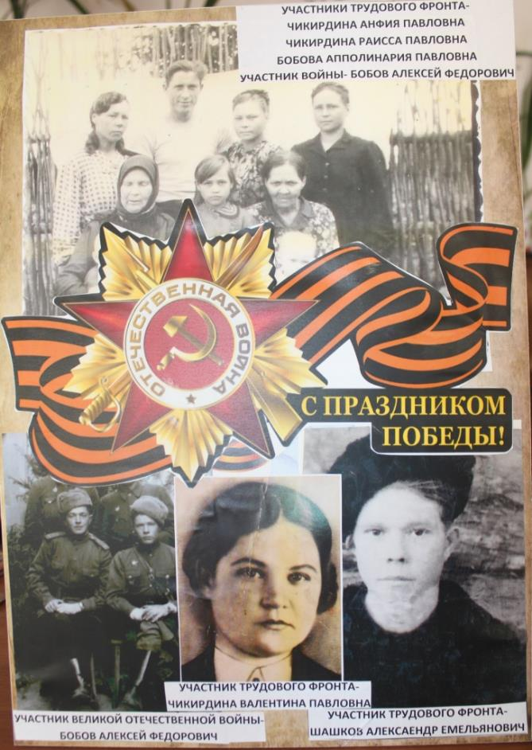
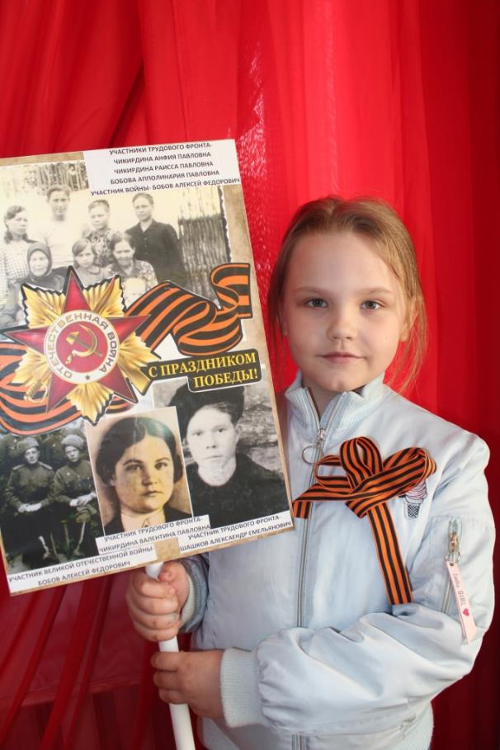

Slide 14
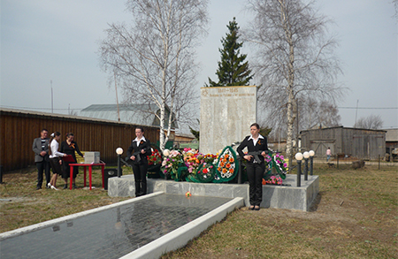
Ханты-Мансийский автономный округ не подвергся непосредственному разрушению от военных действий, но он испытал все тяготы и трудности военного времени. С территории нашего округа в ряды РККА и РКМФ в 1941-1945 гг. были призваны более 17 тыс. северян. В трудовую армию были мобилизованы 5172 человека. Орденами и медалями награждены более
4 тыс. человек, тринадцать из них стали Героями Советского Союза.
Потери были тяжелы. После войны в округ не вернулось 9587 человек.
Это значит, что каждый восьмой житель не вернулся с войны
Село Цингалы Ханты-Мансийского района

Slide 15
В парке Победы г. Ханты-Мансийска есть памятник воинам погибшим в годы Великой Отечественной войны и я горжусь, тем, что среди имен погибших солдат есть фамилия моего прадеда-
Шашкова Емельяна Андреевича!

